Slide 1
上节小结
■两个电子系统波函数
单态
三重态

Slide 2
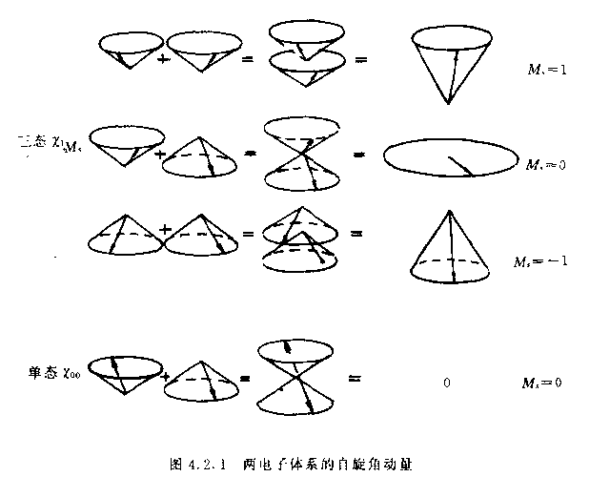

Slide 3
■交换效应
▲

Slide 4
▲
总之,电子的空间分布与电子间自旋的相对取向有关.
■氦原子能级
▲ S=0,单态.
S=1,
三重态.
▲基态
▲单态与三重态能差距出生于交换效应.

Slide 5
■多电子原子能量

Slide 6
●令
表示
个电子在
处形成
的球对称平均场,
零级近似的哈密顿量
球对称
剩余库仑相互作用能量
非球对称

Slide 7
●中心力场

Slide 8
■原子的壳层结构
●电子状态
●支壳层：
主壳层：
●电子壳层的能级次序(定性)
n增大,能量增大.
同一主壳层内不同支壳层内电子l越大, 则能量越大(有效电荷序数减小).

Slide 9
能级交错
●电子壳层的填充
外层电子的能量次序
nl |  | 1s |  | 2s |  |  | 2p |  | 3s |  | 3p |  | 4s | 3d | 4p | 5s
n+l |  | 1 |  | 2 |  |  | 3 |  | 3 |  | 4 |  | 4 | 5 | 5 | 5
nl | 4d |  | 5p |  | 6s | 4f |  | 5d |  | 6p |  | 7s | 5f | 6d | 7p
n+l | 6 |  | 6 |  | 6 | 7 |  | 7 |  | 7 |  | 7 | 8 | 8 | 9

Slide 10
n+l相同情况下，若n相同,l小能量低.l不相同,n小能量低.
半满能量较低.
内层电子的能量次序仍就是n,l越大,能级越高.

Slide 11
本节要点
■原子的壳层结构和元素周期表
■满支壳层电子状态
■多电子原子的原子态和能级（LS耦合）

Slide 12
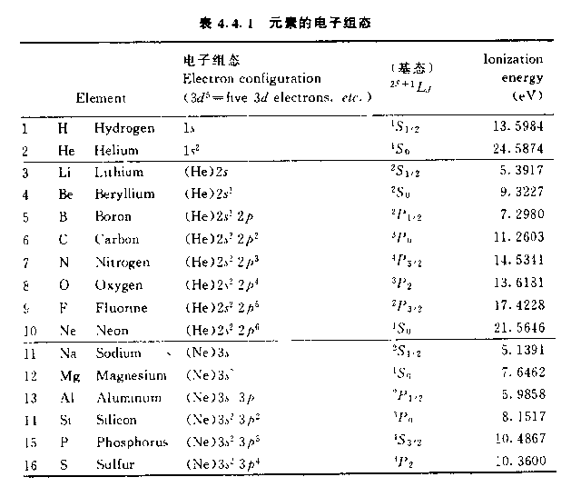
■元素的电子组态

Slide 13
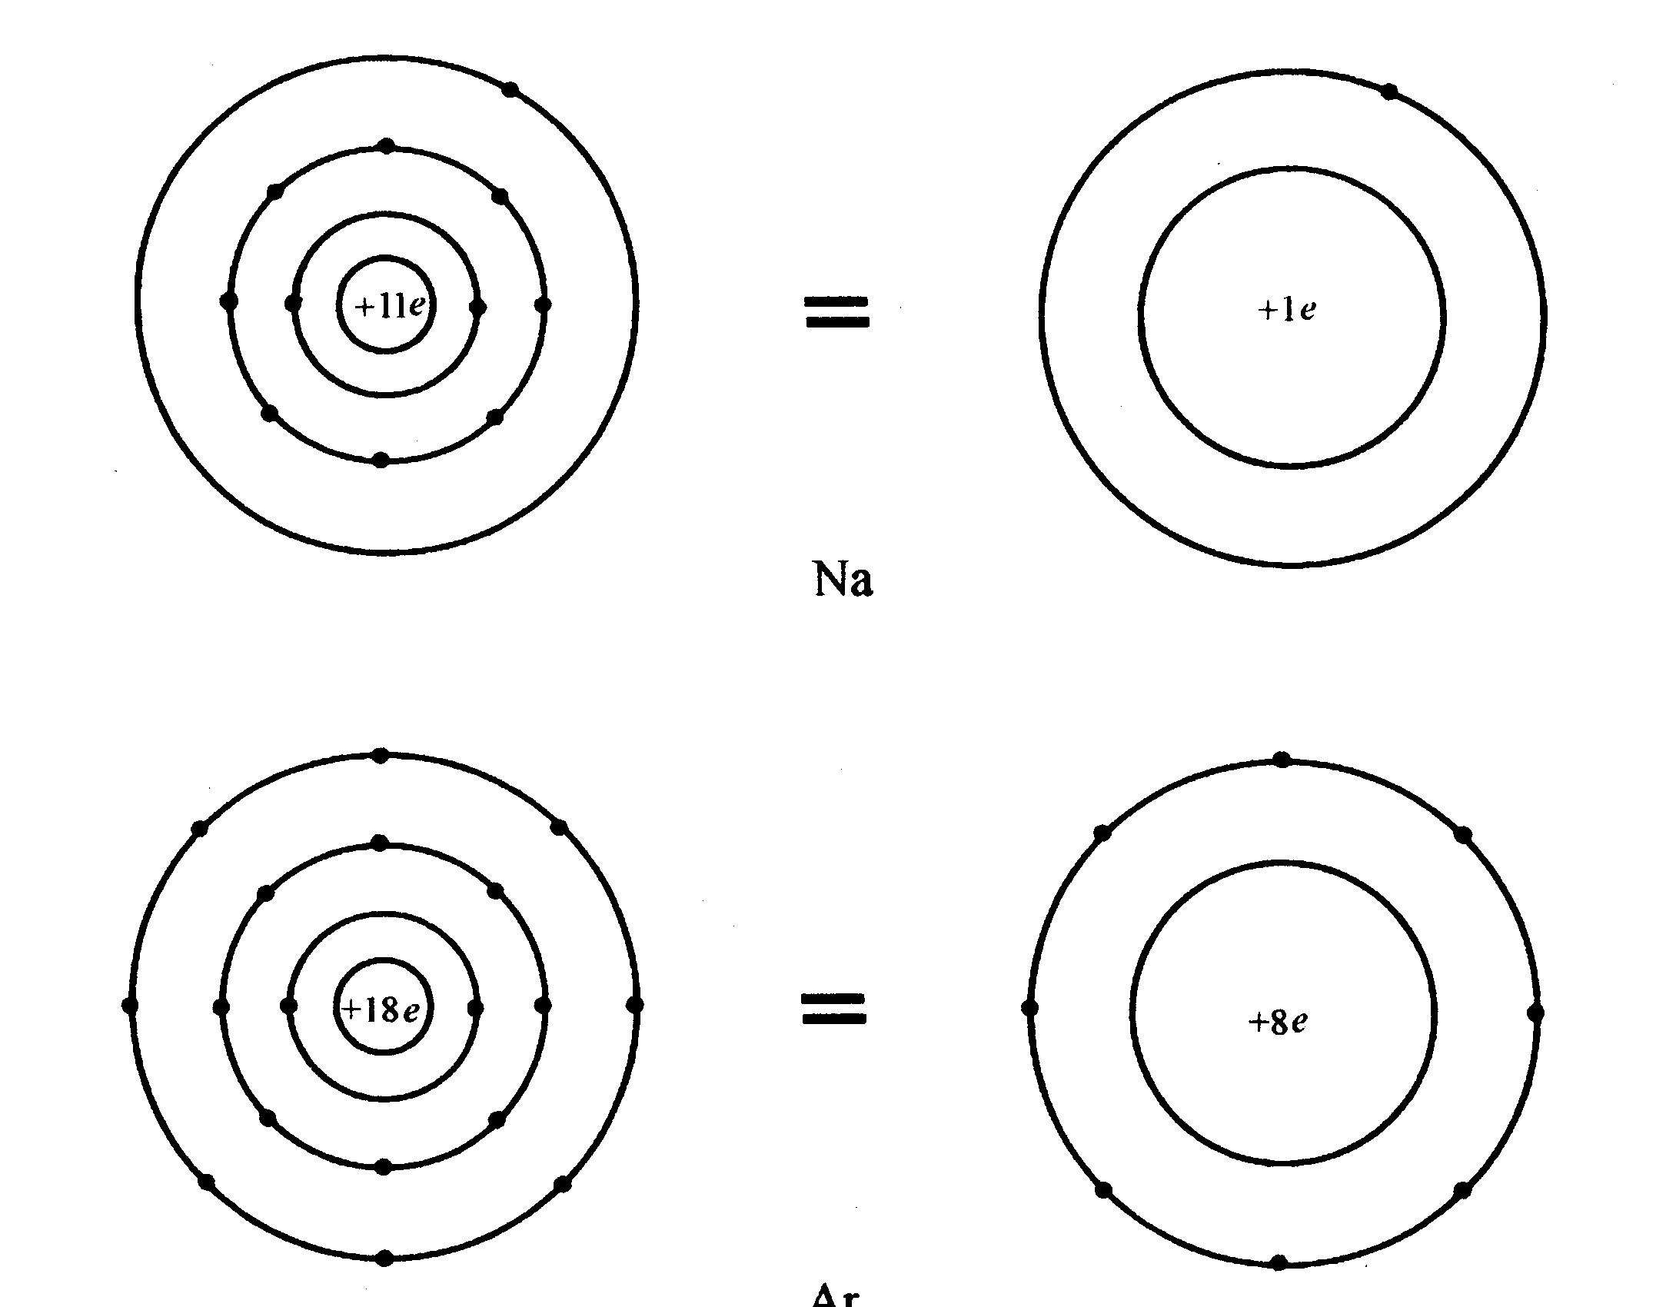
▲第1周期(主壳层K)元素（Z=1～2）.
▲第2，3周期(主壳层L、M)元素（Z=3～10，11～18）中，原子核和满内壳层电子构成“原子实”.
▲第4周期元素（Z=19～36）中原子开始发生能级交错.

Slide 14
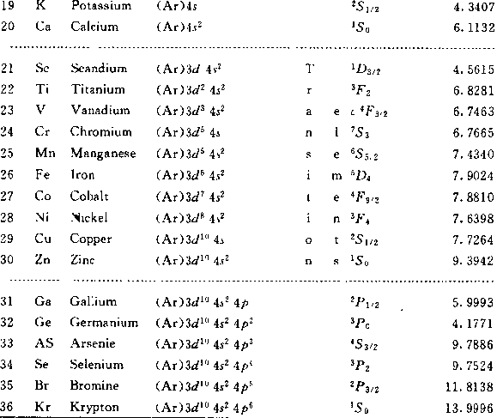
Z=21～30称为第一组过渡元素

Slide 15
例如 钾电子组态为
第19个电子没有填到
支壳层,这是因为
4s电子出现在原子核附近的概率较大,因
而能量较低.同理钙
Z=21～30称为第一组过渡元素（3d和4s态能量非常接近）.
▲第5周期元素（Z=37～54）中原子Z=39
～48称为第二组过渡元素（4d和5s态能量

Slide 16
例如 钾电子组态为
第19个电子没有填到
支壳层,这是因为
4s电子出现在原子核附近的概率较大,因
而能量较低.同理钙
Z=21～30称为第一组过渡元素（3d和4s态能量非常接近）.
▲第5周期元素（Z=37～54）中原子Z=39
～48称为第二组过渡元素（4d和5s态能量

Slide 17
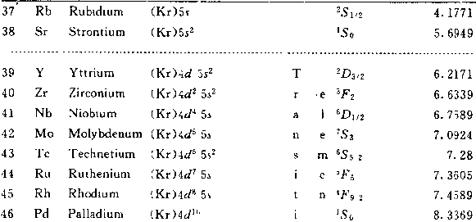
非常接近）.
Z=39～48称为第二组过渡元素

Slide 18
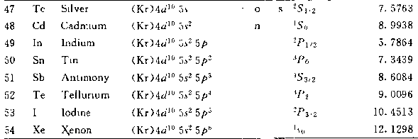
▲第6周期元素（Z=55～86）中原子稀土元素或镧系元素(Z=57～71),第三组过渡元素(72～80) （4f和5d态能量非常接近）.

Slide 19
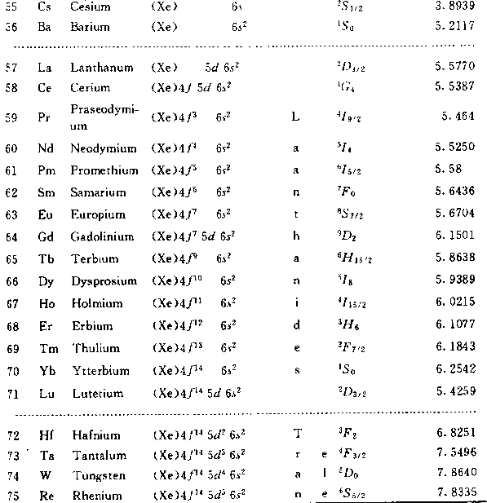
稀土元素或镧系元素(Z=57～71)
第三组过渡元素(72～80)

Slide 20
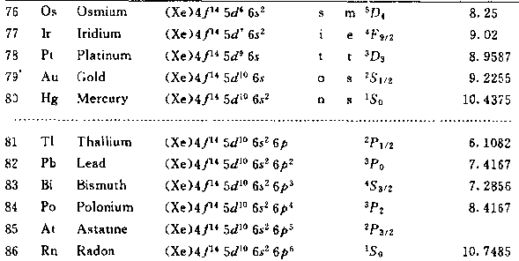

Slide 21
▲第7周期元素（Z=87～104）中原子(Z=89～103)锕系元素.自然元素到铀Z=92为止,比铀重的元素都是人工合成的(Z=93～112).

Slide 22
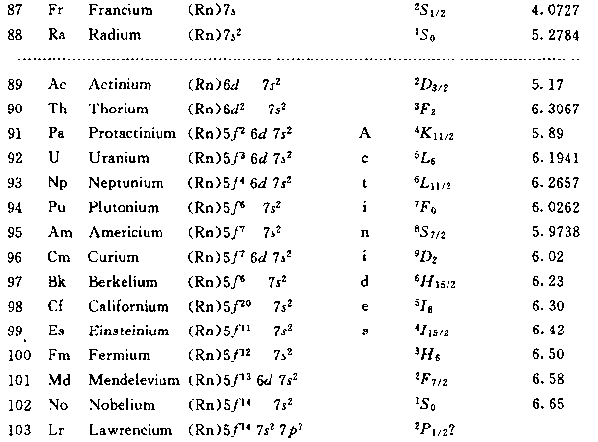
(Z=89～103)锕系元素

Slide 23
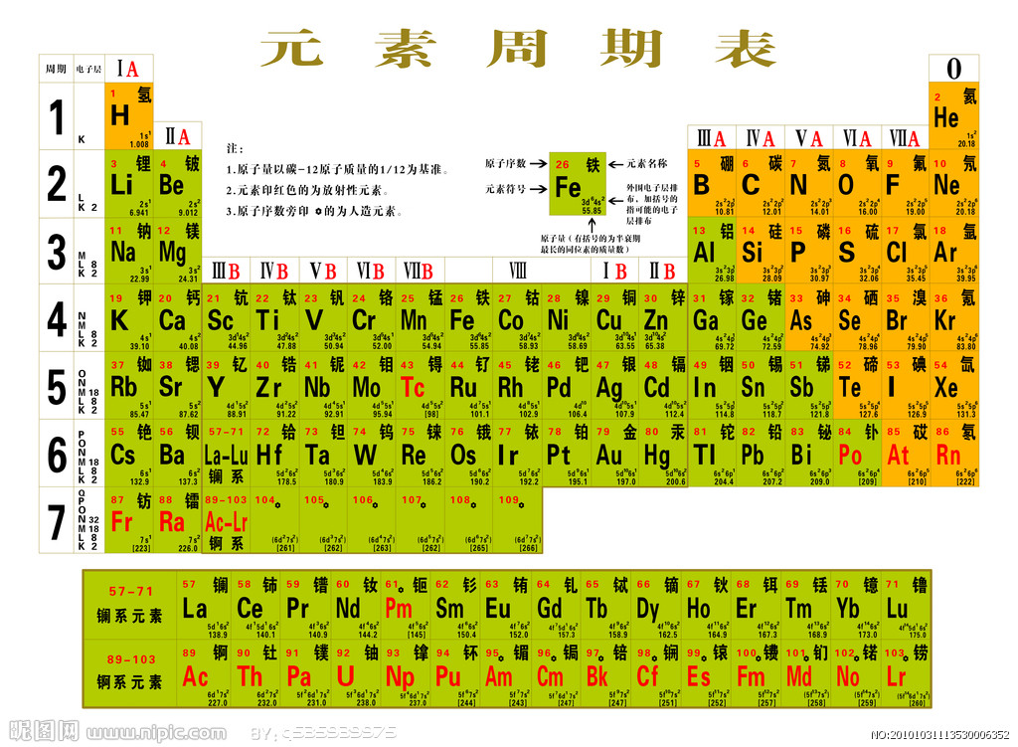
■化学元素周期表

Slide 24
▲每个周期都是以s支壳层开始,而以填满p支壳层结束.
▲同一族元素有相似的电子结构(化学、物理性质相似).
满壳层，惰性气体.
卤族元素.
碱金属.
碱土金属.
▲过渡元素和稀土元素都有未满的内壳层. 过渡元素原子电离首先失去s电子,它们的

Slide 25
离子具有未满的内壳层，因而具有顺磁性（在自旋磁矩和轨道磁矩。在外磁场作用下，原来取向杂乱的磁矩将定向，磁化率为正值）. 稀土元素价电子状态都是6s(和5d)，化学性质相似.
▲每个p支壳层和下s支壳层的能量差特别大.

Slide 26
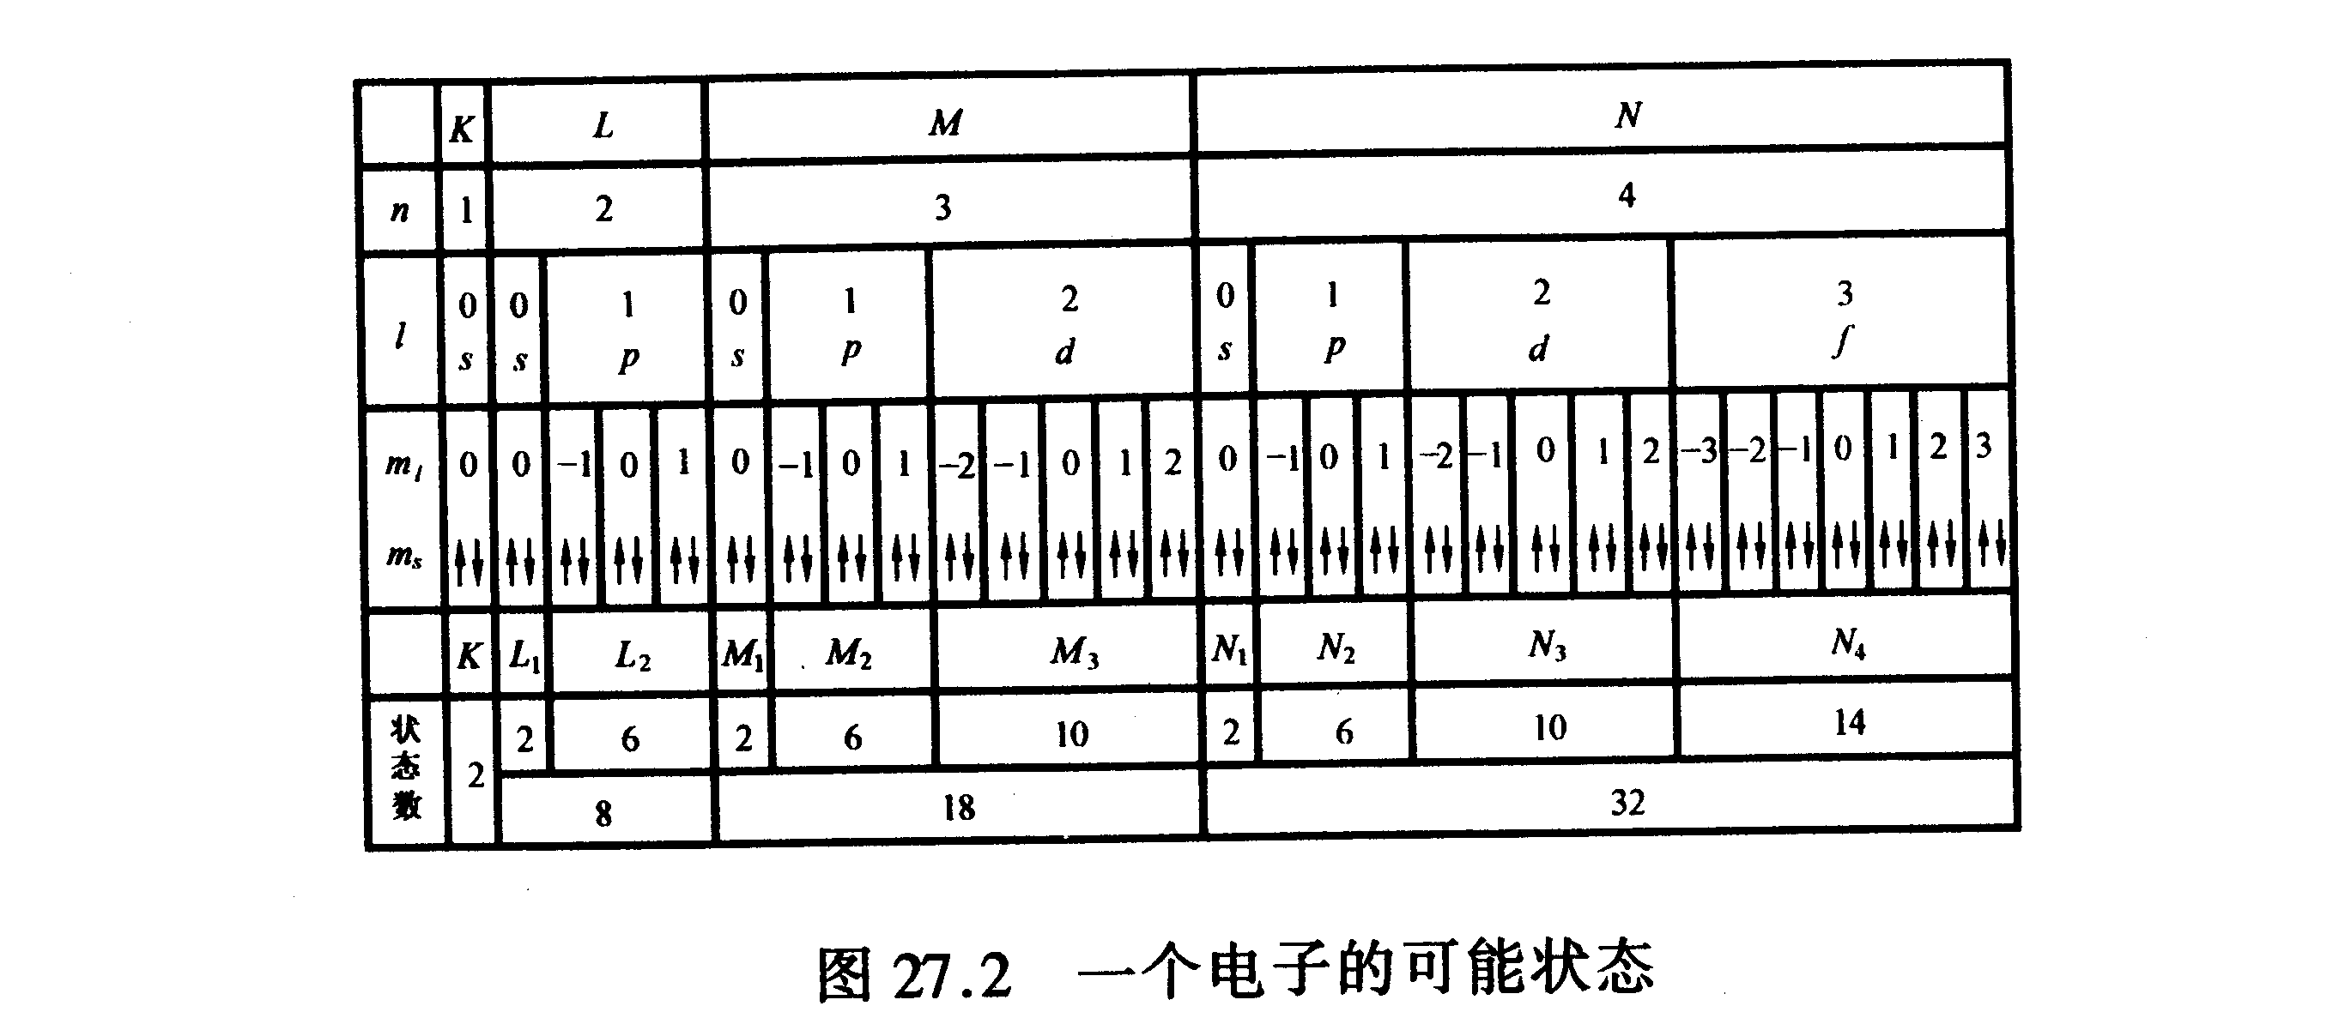
4.4.3满支壳层电子状态

Slide 27
故闭合的支壳层的角动量为零；故闭合的主壳层的角动量为零.因此,原子的角动量就是未闭合壳层的角动量.
例如碱金属原子的角动量就是未闭合最外s壳层的电子角动量决定的，基态
4.5 多电子原子的原子态和能级

Slide 28
说明：
●N为核外电子总数.
中势能
为中心力场近似下能量,具有球对称性.其中

Slide 29
是第i个电子与其它电子之间的库仑
排斥势能的径向部分（径向排斥势能）,
因此由径向力产生.
径向排斥
非径向排斥：产生力矩，
为剩余库仑相互作用。

Slide 30
为剩余库仑相互作用能量, 不具有球对
称性,因此由非径向力产生.由于满壳层电荷分布是球对称的,而球对称分布的电荷所产生的场一定是中心场, 具有球对称性.因此,
只能来自于未满壳层中电子（价电
子之间(非径向的)排斥相互作用）.
对于满壳层中电子的累加结果为零
相同而自旋相反的电子

Slide 31
项恰好抵消),
只能与未满壳层中电子
的自旋-轨道相互作用有关.
总之,
与
都只与价电子有关.
●对于轻原子，
与
的数量级分别为
1eV和
主要考虑
,而
作为
进一步修正.
对于重原子，由于
,主要考虑
而
作为进一步修正.

Slide 32
4.5.1 LS耦合
1. 剩余库仑相互作用引起的能级分裂
■对轨道角动量的影响
▲总轨道角动量形成
●电子2对电子1所施加的力矩
改变电子1的轨道角动
量
(径向的
不能产生力矩).同时,电子
2受到电子1施加的力矩

Slide 33
其轨道角动量
发生改变(径向的
不能
产生力矩). 总之, 两电子间非径向的库仑
排斥作用，亦即剩余库仑相互作用产生力
矩，使得
与
耦合，从而形成总轨道角
动量
●作为一级近似, 电子间非径向的库仑斥力所引起的力矩不改变各电子轨道角动量的大小，只是使轨道角动量
绕总轨

Slide 34
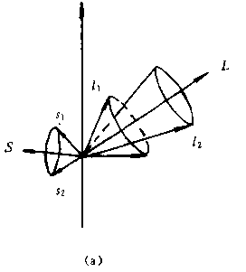
道角动量
进动.
不再守恒,量子数
不是好量子数.

Slide 35
▲
由于电子间的相互作用力矩
是
内力矩，故电子系统的总力矩为零
（即
）,因此
守恒.
称为总轨道角动量量子数.

Slide 36
称为总轨道磁量子数.
▲不同L态能级的分裂
若
与
的相对取向不同(即L值不同),那
么电子云的相对分布也不同,它们之间的库仑排斥作用也就不同,即不同L值状态下，电子间库仑排斥作用是不相同的,因此能级产生分裂.
更明确地说,由于
与
的耦合（产生

Slide 37
归根于电子间非径向排斥作用, 即剩余库仑相互作用.这样,不同L值状态的能量
不同的剩余库仑相互作用.因此,剩余库仑相互作用使得原子能级因L值不同而产生分裂.

Slide 38
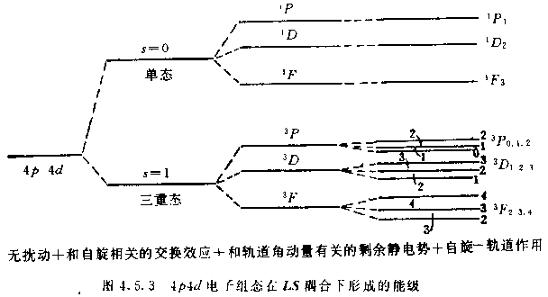

Slide 39
■对自旋角动量的影响
▲同理,剩余库仑相互作用导致各电子自旋角动量的耦合,形成总自旋角动量
角动量
绕总自旋角动量
进动.
不再
守恒,量子数
不是好量子数.
▲
和
守恒.

Slide 40
称为总自旋角动量量子数.
总自旋角动量的z分量
称为总自旋磁量子数.
▲不同S态能级的分裂（交换效应）
多电子原子中电子间的库仑相互作用与S值有关.
例如氦原子处在三重态S=1时,两电子的自

Slide 41
旋取向相同,交换效应使两个电子相互“排
斥”, 于是
能级上升较小；
氦原子处在单态S=0时,两电子的自旋取向相反,交换效应使两个电子相互“吸引”, 于是
能级上升较大.
总之,剩余库仑相互作用导致.原子能量按不同L与S分裂成不同能级,但是在没有外磁场情况下, 原子能量与
和
无关,故

Slide 42
能级仍有
重简并.
■计入剩余库仑相互作用后,中心力场近似下具有V个价电子的原子状态由如下一组量子数决定：
■ LS耦合
▲总角动量形成
总轨道角动量
和总自旋角动量
在轨道

Slide 43
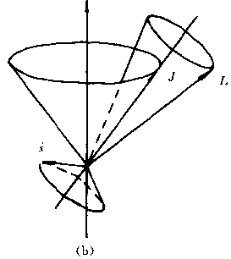
-自旋相互作用下绕总角动量
进
动.在LS近似下,
和
的大小不变,量子数
和
仍是好量子数,但是
和
失去意
义.

Slide 44
▲
与
是守恒量.
其中
是总角动量量子数,要求
若
若
为总角动量磁量子数.
作业：p.167 4.2,3,4,6,7,8,9,10,11.

